Slide 1
A Blog
Phodal Huang

Slide 2
Grow
刚上大学 (Web与Mobile)
Python后台，Javascript前台(在校专业)
租VPS(大一下)
CMS

Slide 3
ADA(Ada-AVR硬件)
OpenWRT Python(路由器)

Slide 4
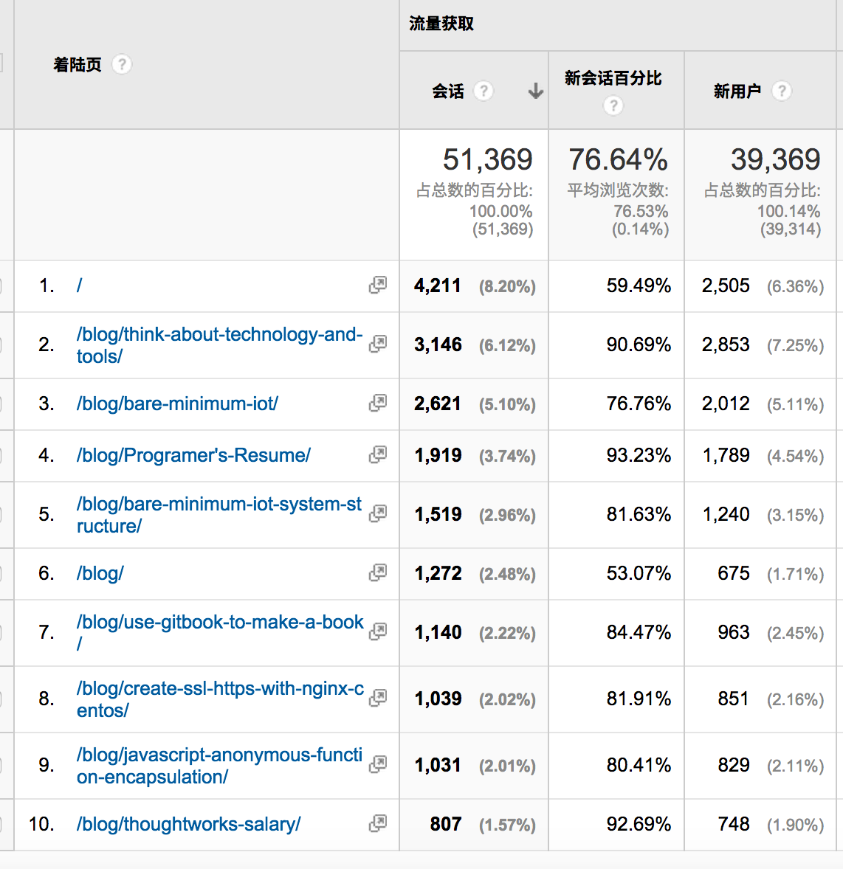
Focus
毕设(手机)
最小物联网系统
郑大晔校
149 star
流量

Slide 5
带来流量的->技术(搜索)
带来评论的->哲理(软文)

Slide 6
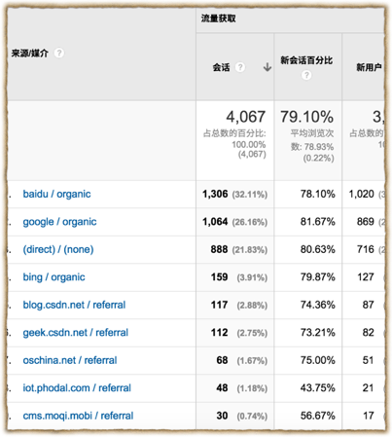
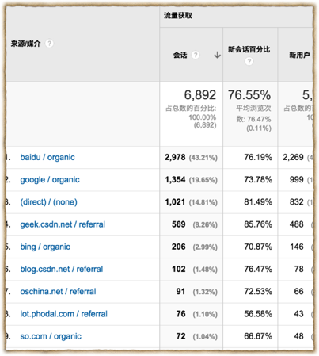
流量来源

Slide 7
技术笔记
Node.js Sqlite3
Gitbook
物联网系统设计
OpenWRT Python

Slide 8
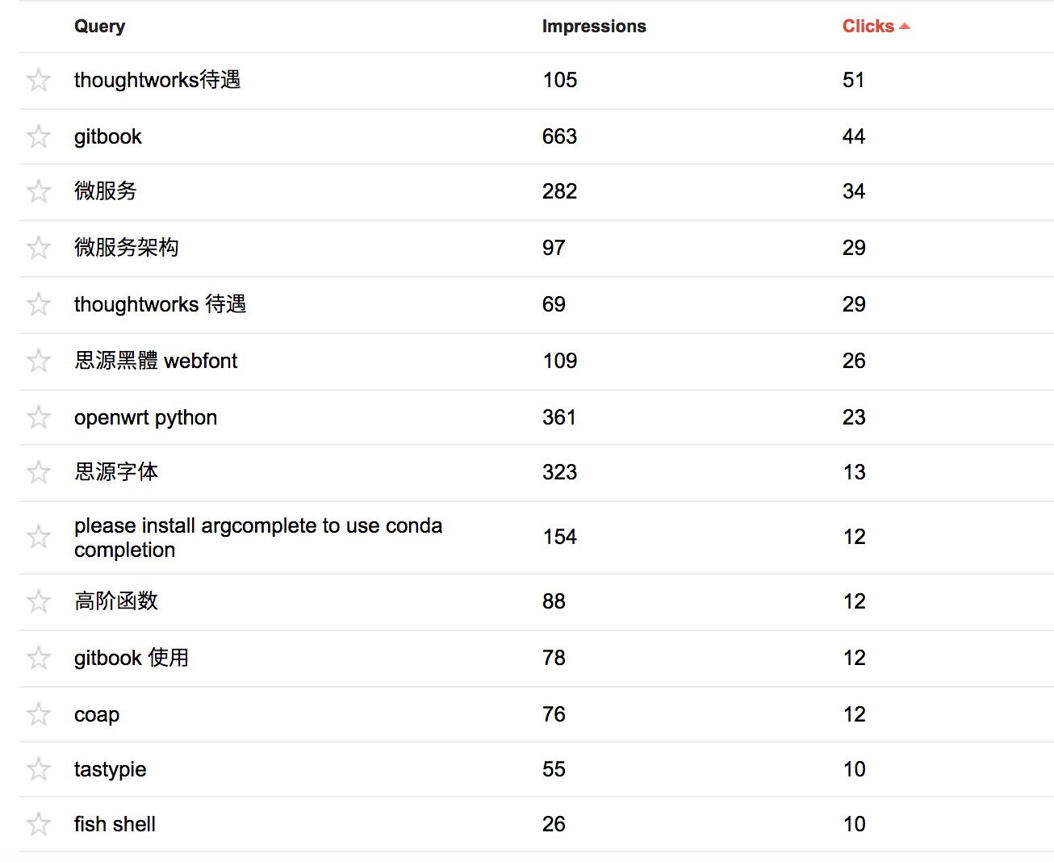
WebsiteMaster
搜索结果
外部链接
博客内容
PR = 2
SEO

Slide 9
User Story
selenium new window
stackoverflow，highlight(可信度较高)
try.
close (no comment)

Slide 10
Blog 5 minutes

Slide 11
Blog for Notes

Slide 12
软文
指向博文的链接
转载

Slide 13
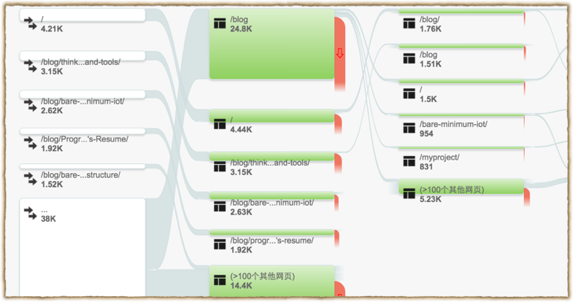
Analytics

Slide 14
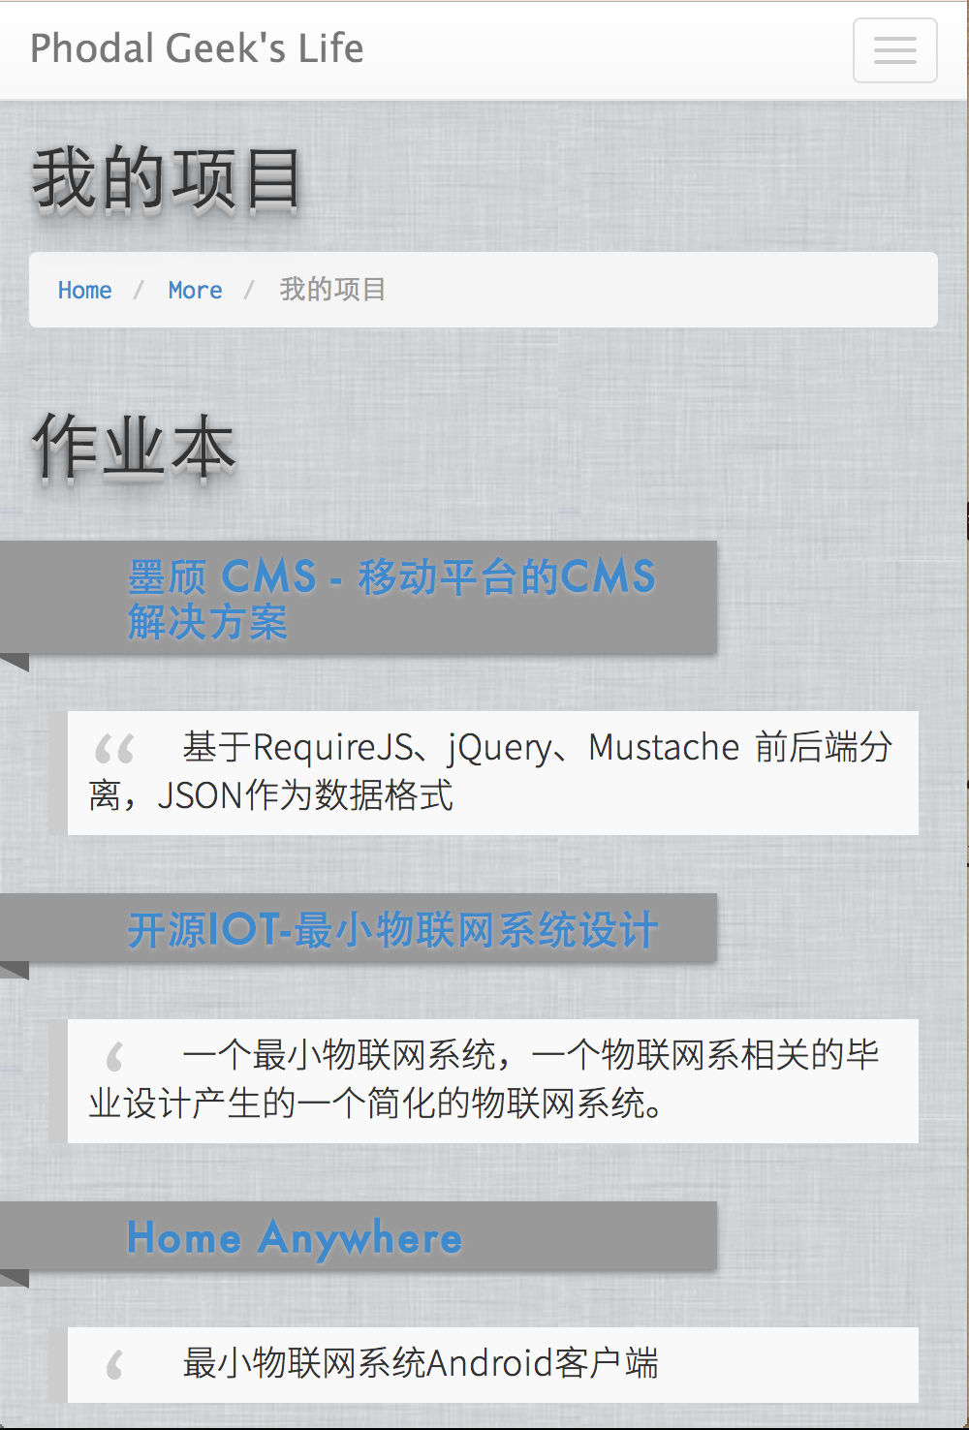
About
Project
Analytics
访问人数
访问量
设备
。

